Slide 1
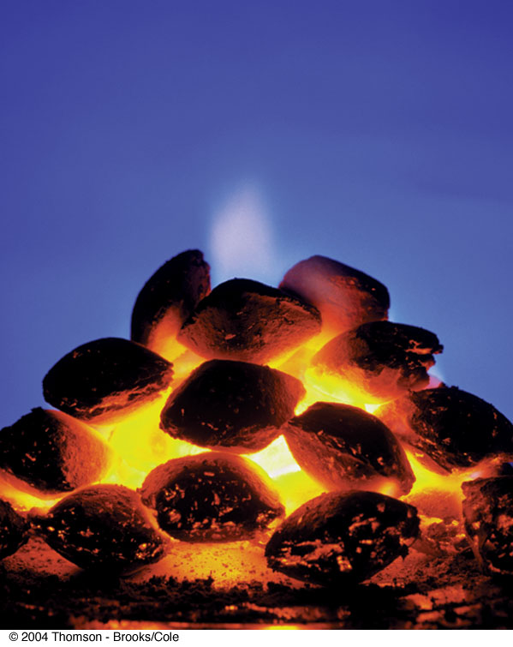
熱物理
Thermal Physics

Slide 2
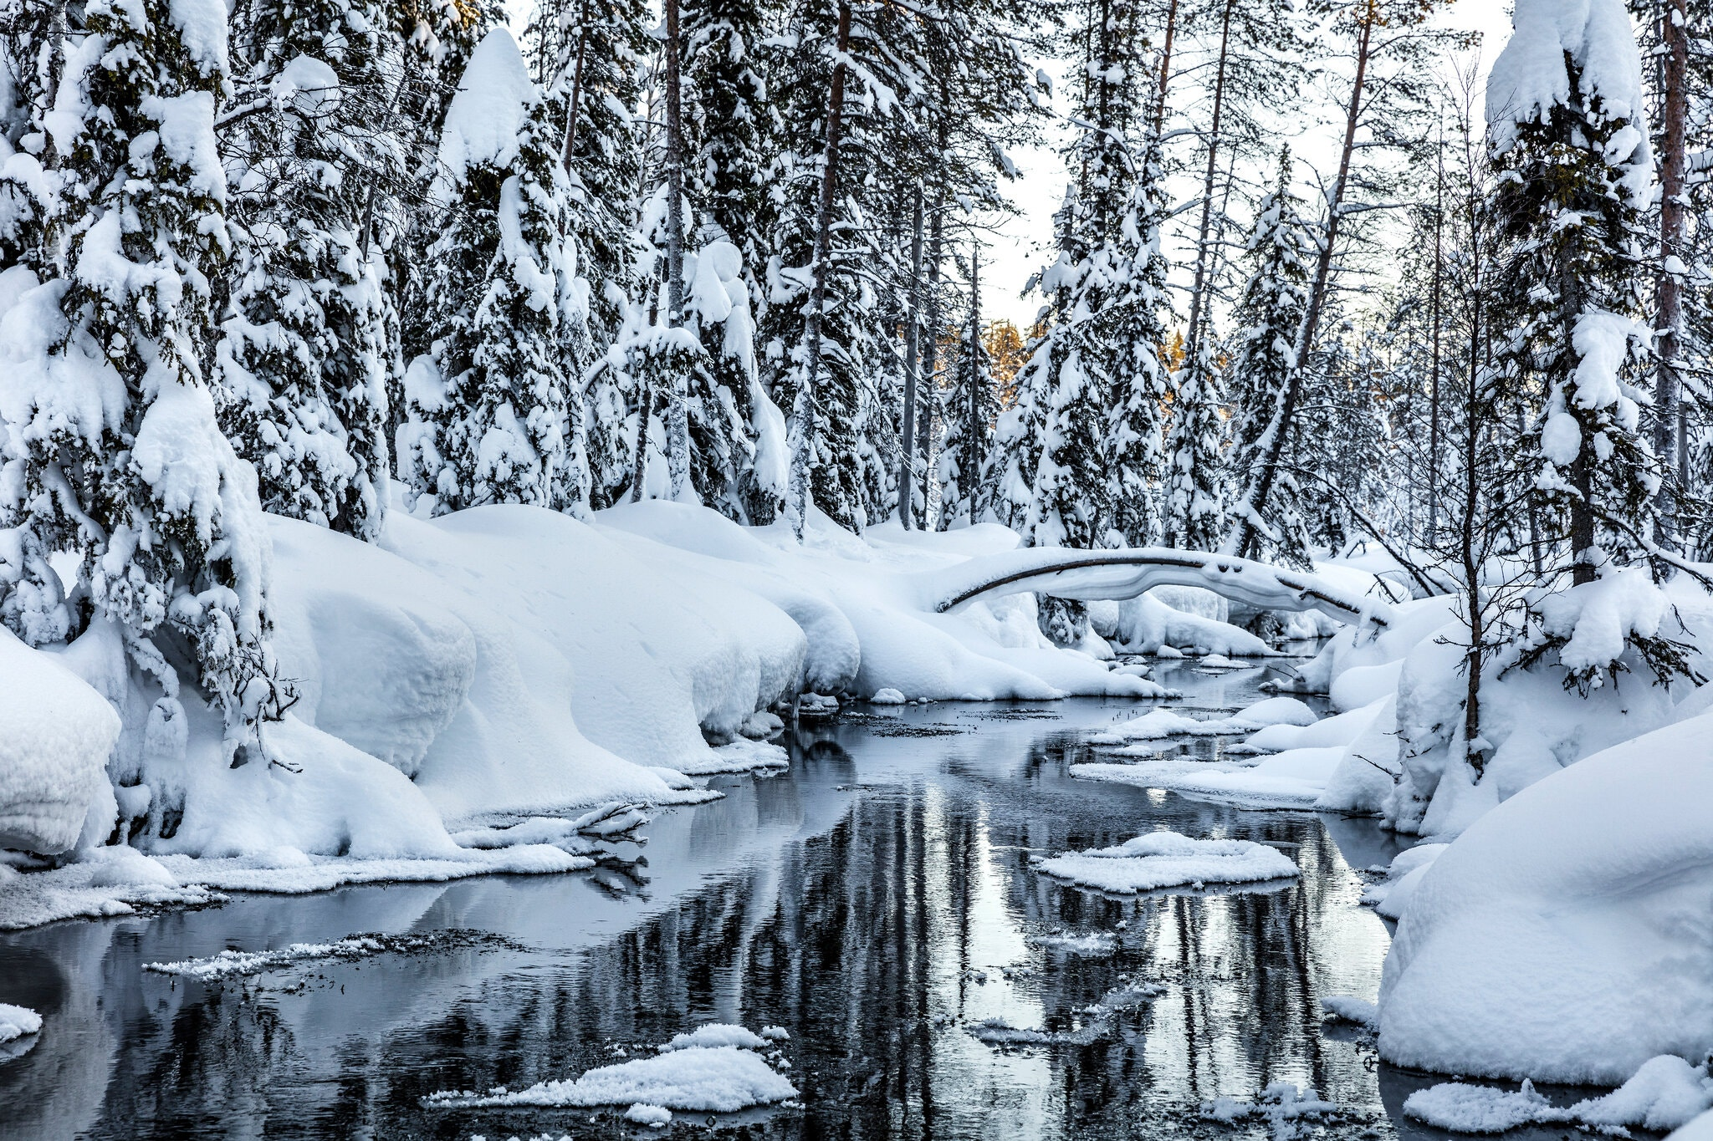

Slide 4
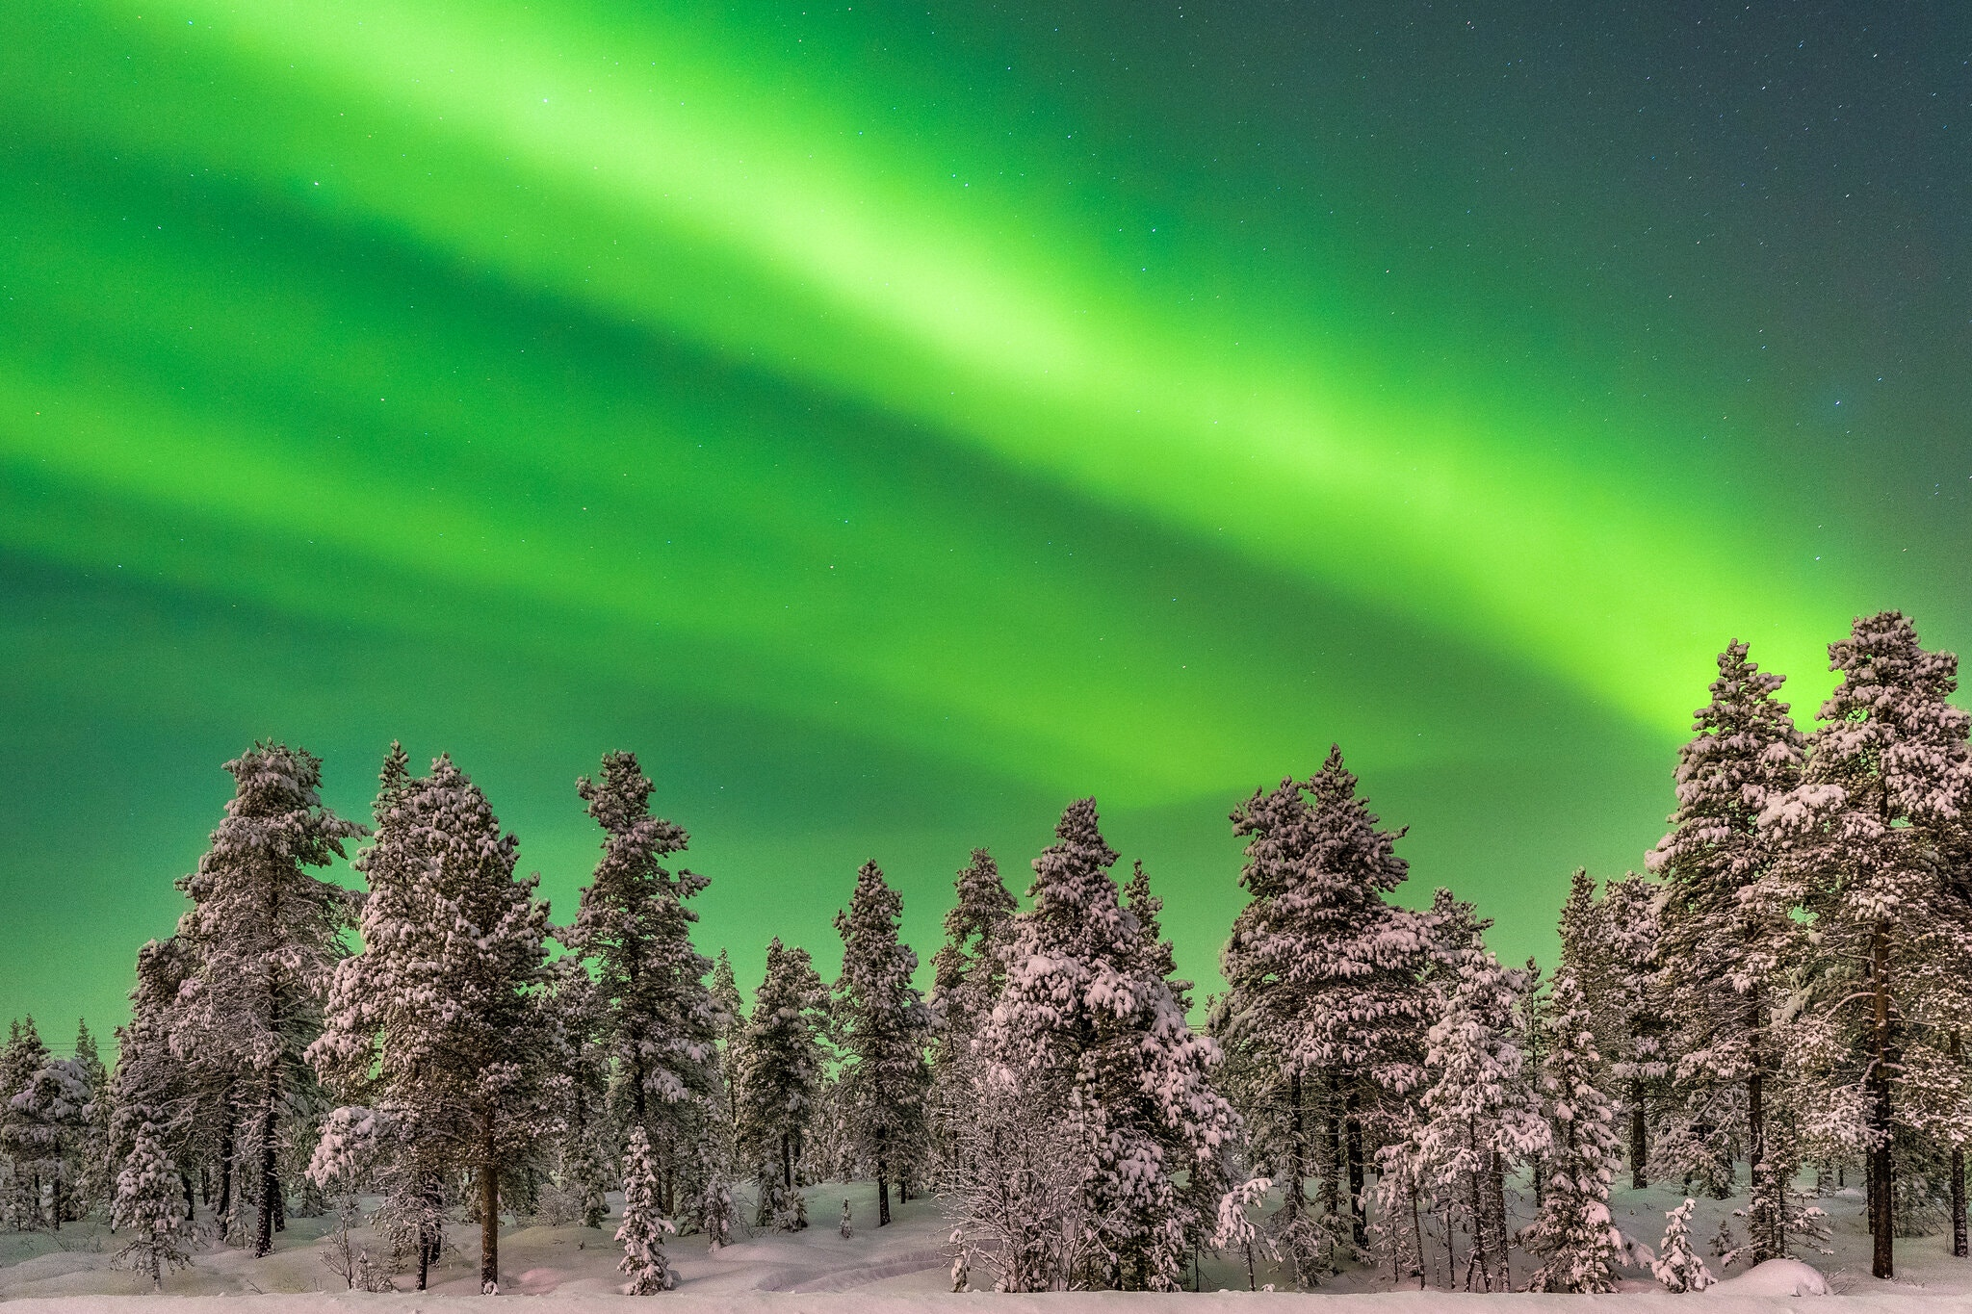

Slide 6
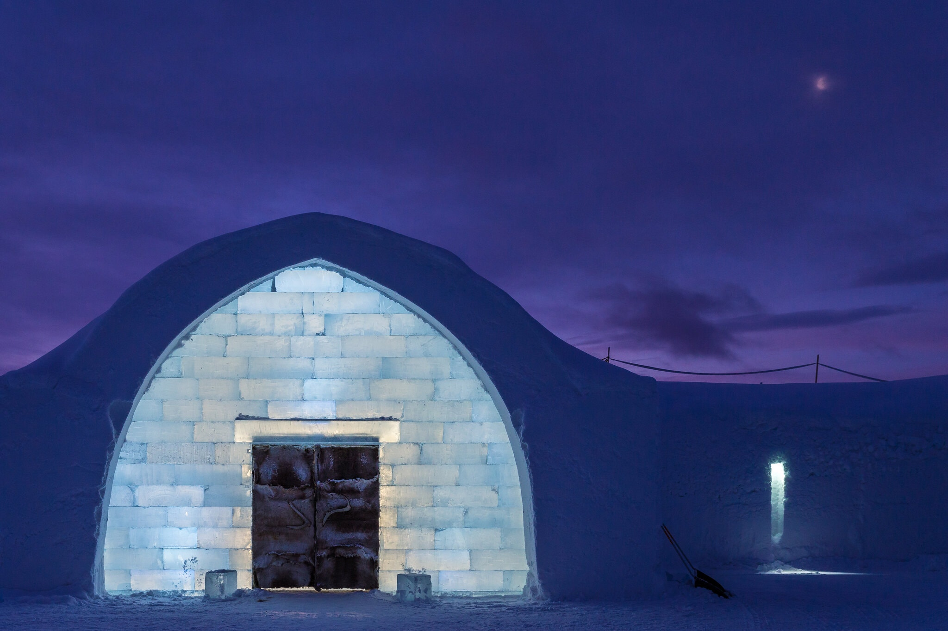
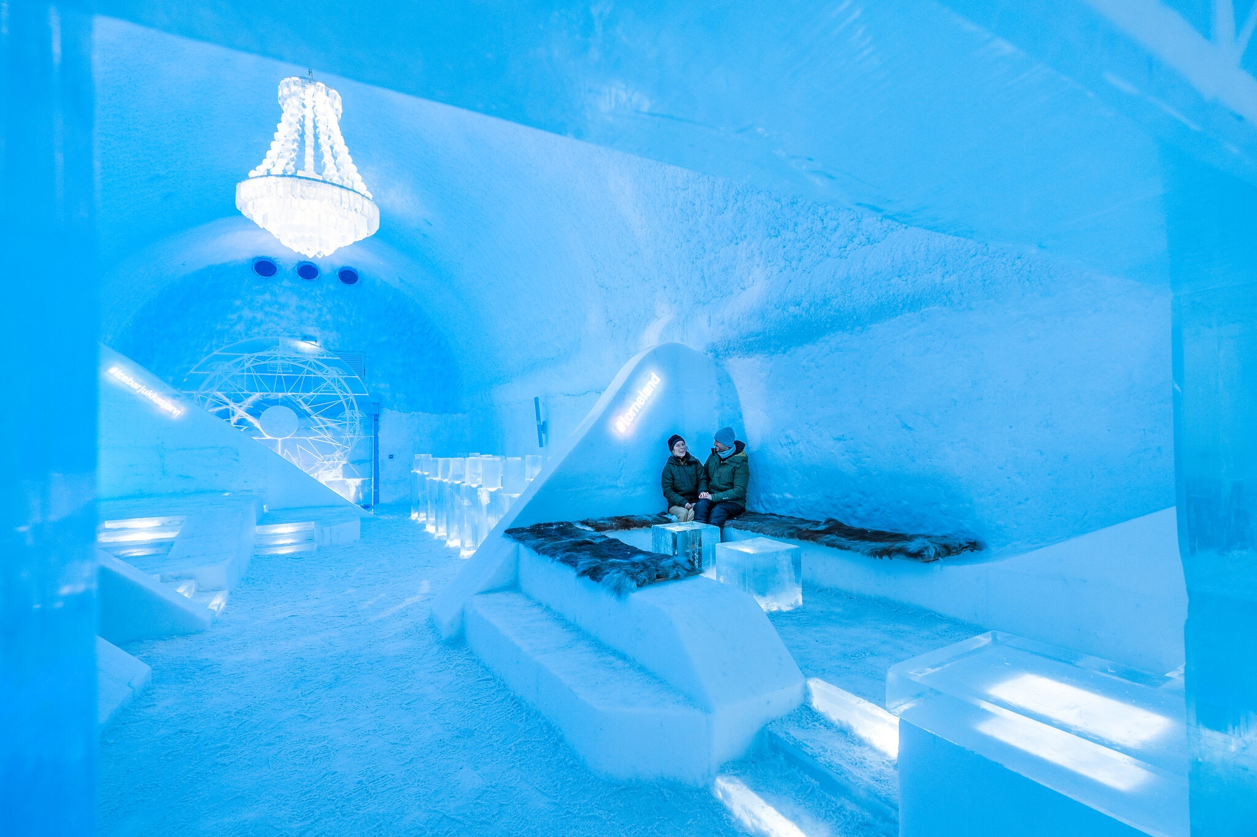

Slide 7
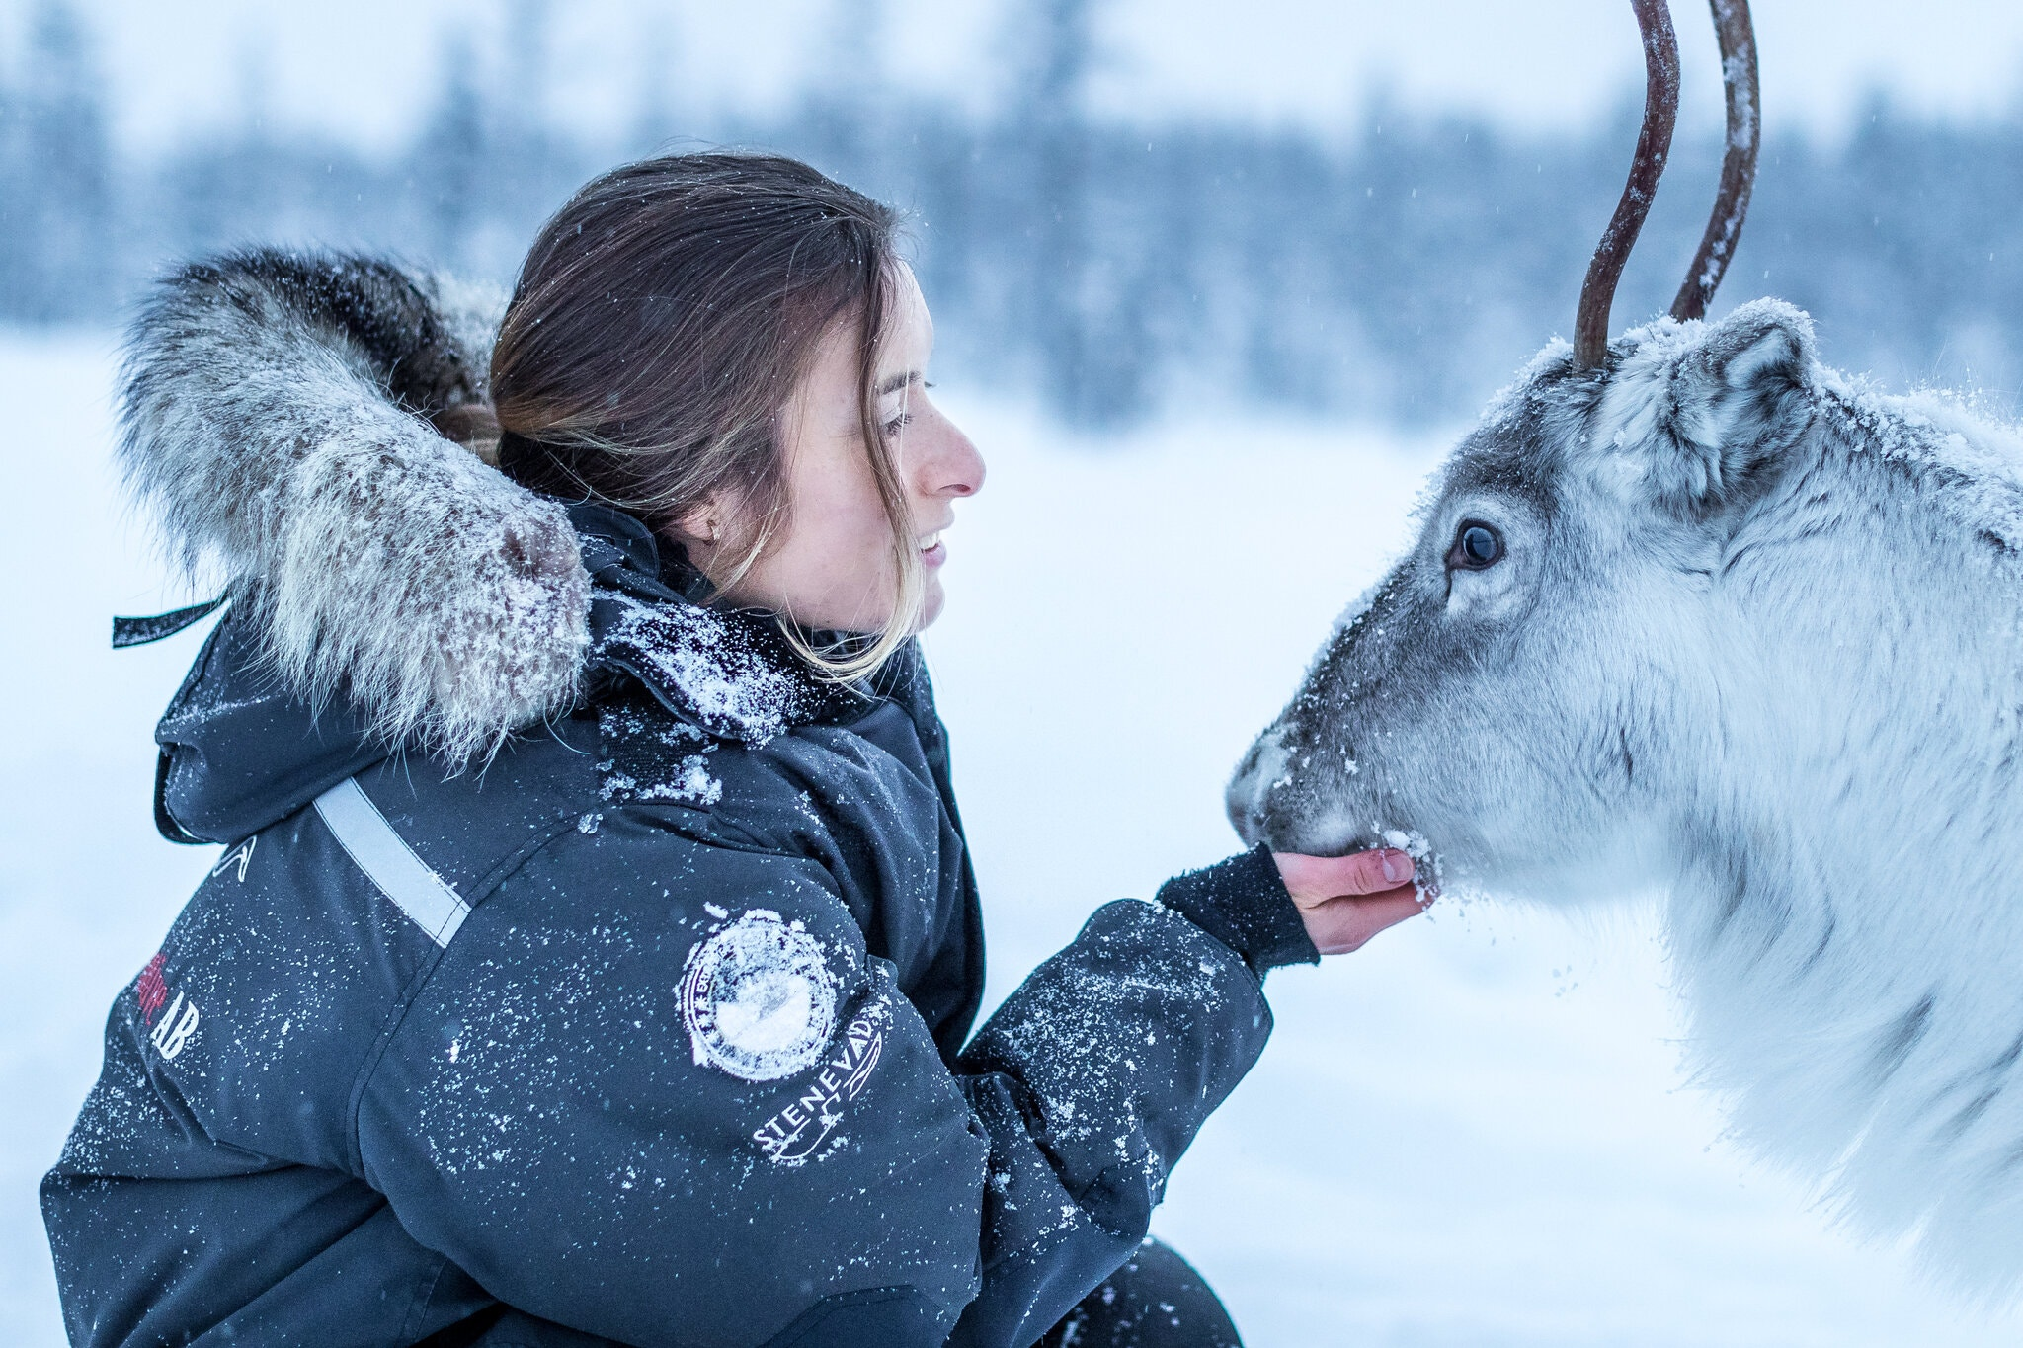

Slide 9
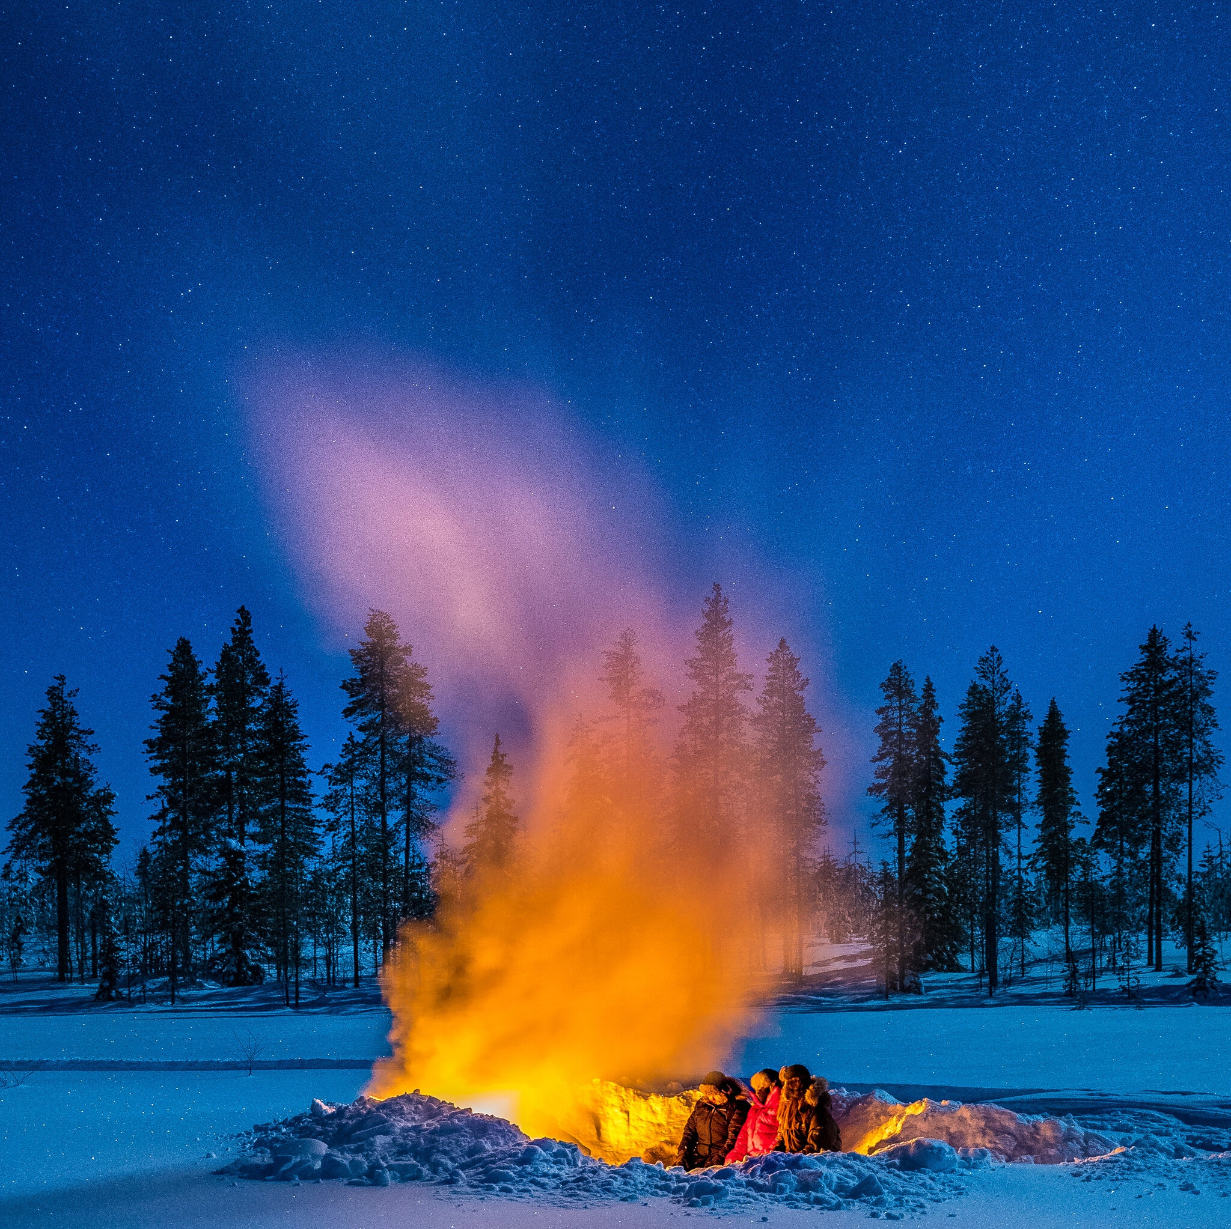
除了研究物體的位置與運動的力學之外，還有熱物理 Thermal Physics。
熱物理研究物體的冷熱狀態、相關的交互作用，以及產生的力學效應。

Slide 10
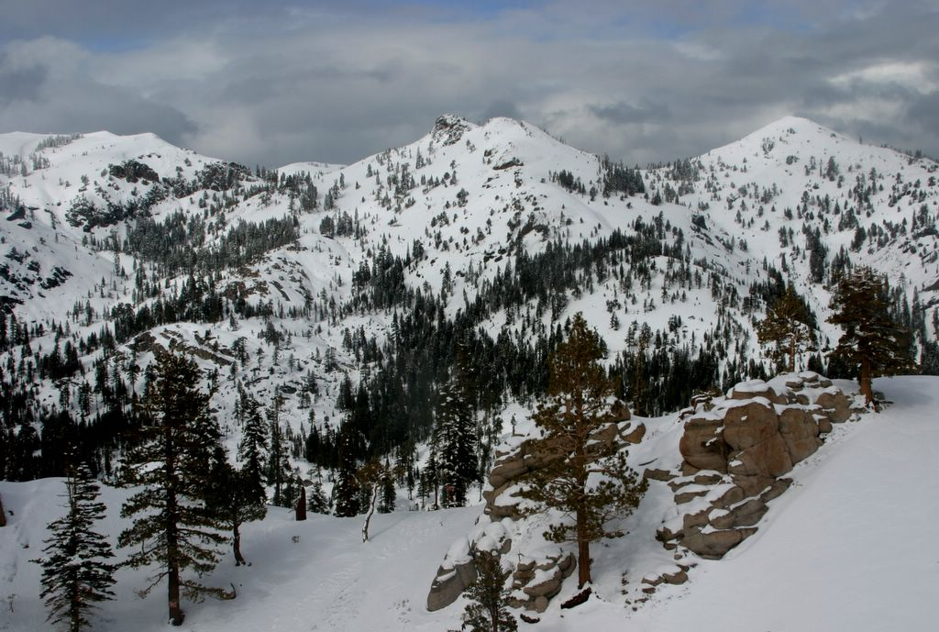
物體的狀態隨著冷熱會有很大的不同！

Slide 11
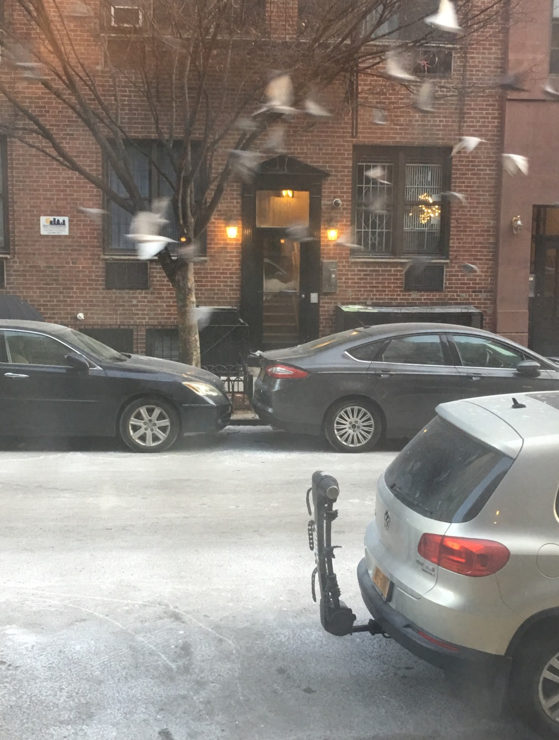
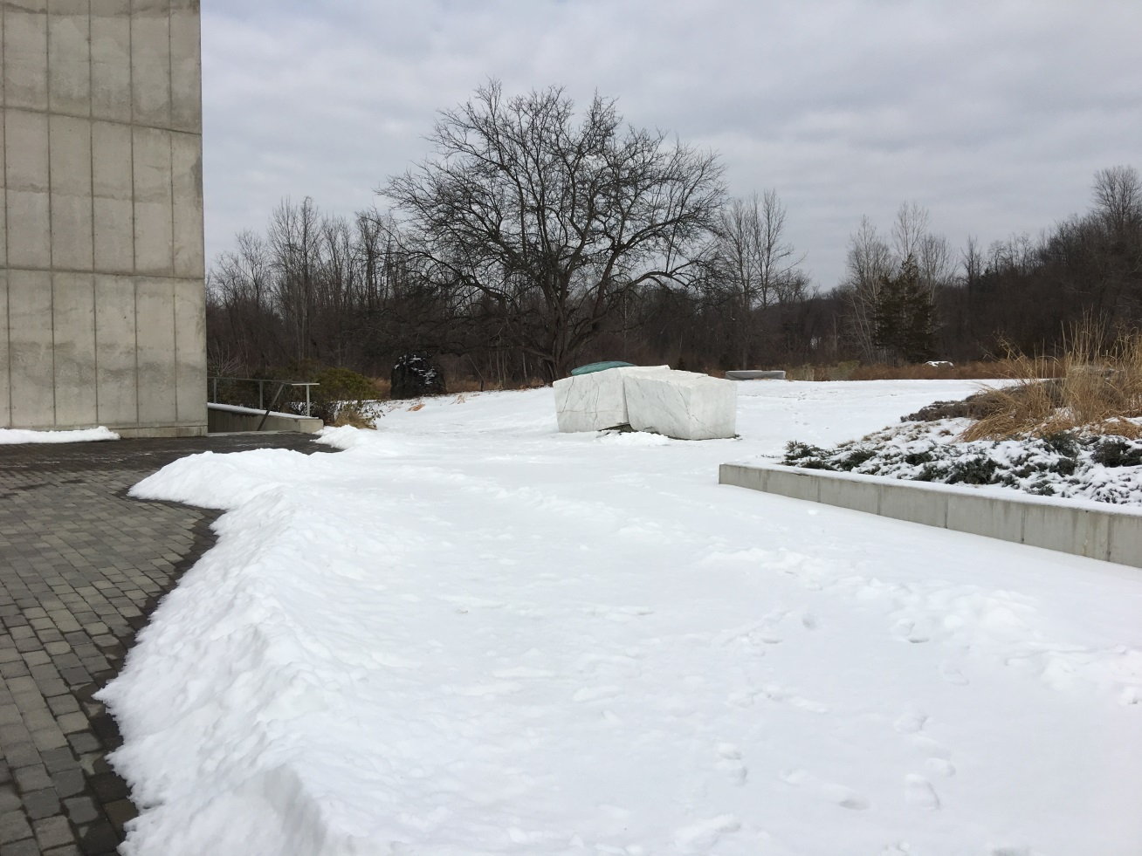
$$−16℃ NYC$$

Slide 12
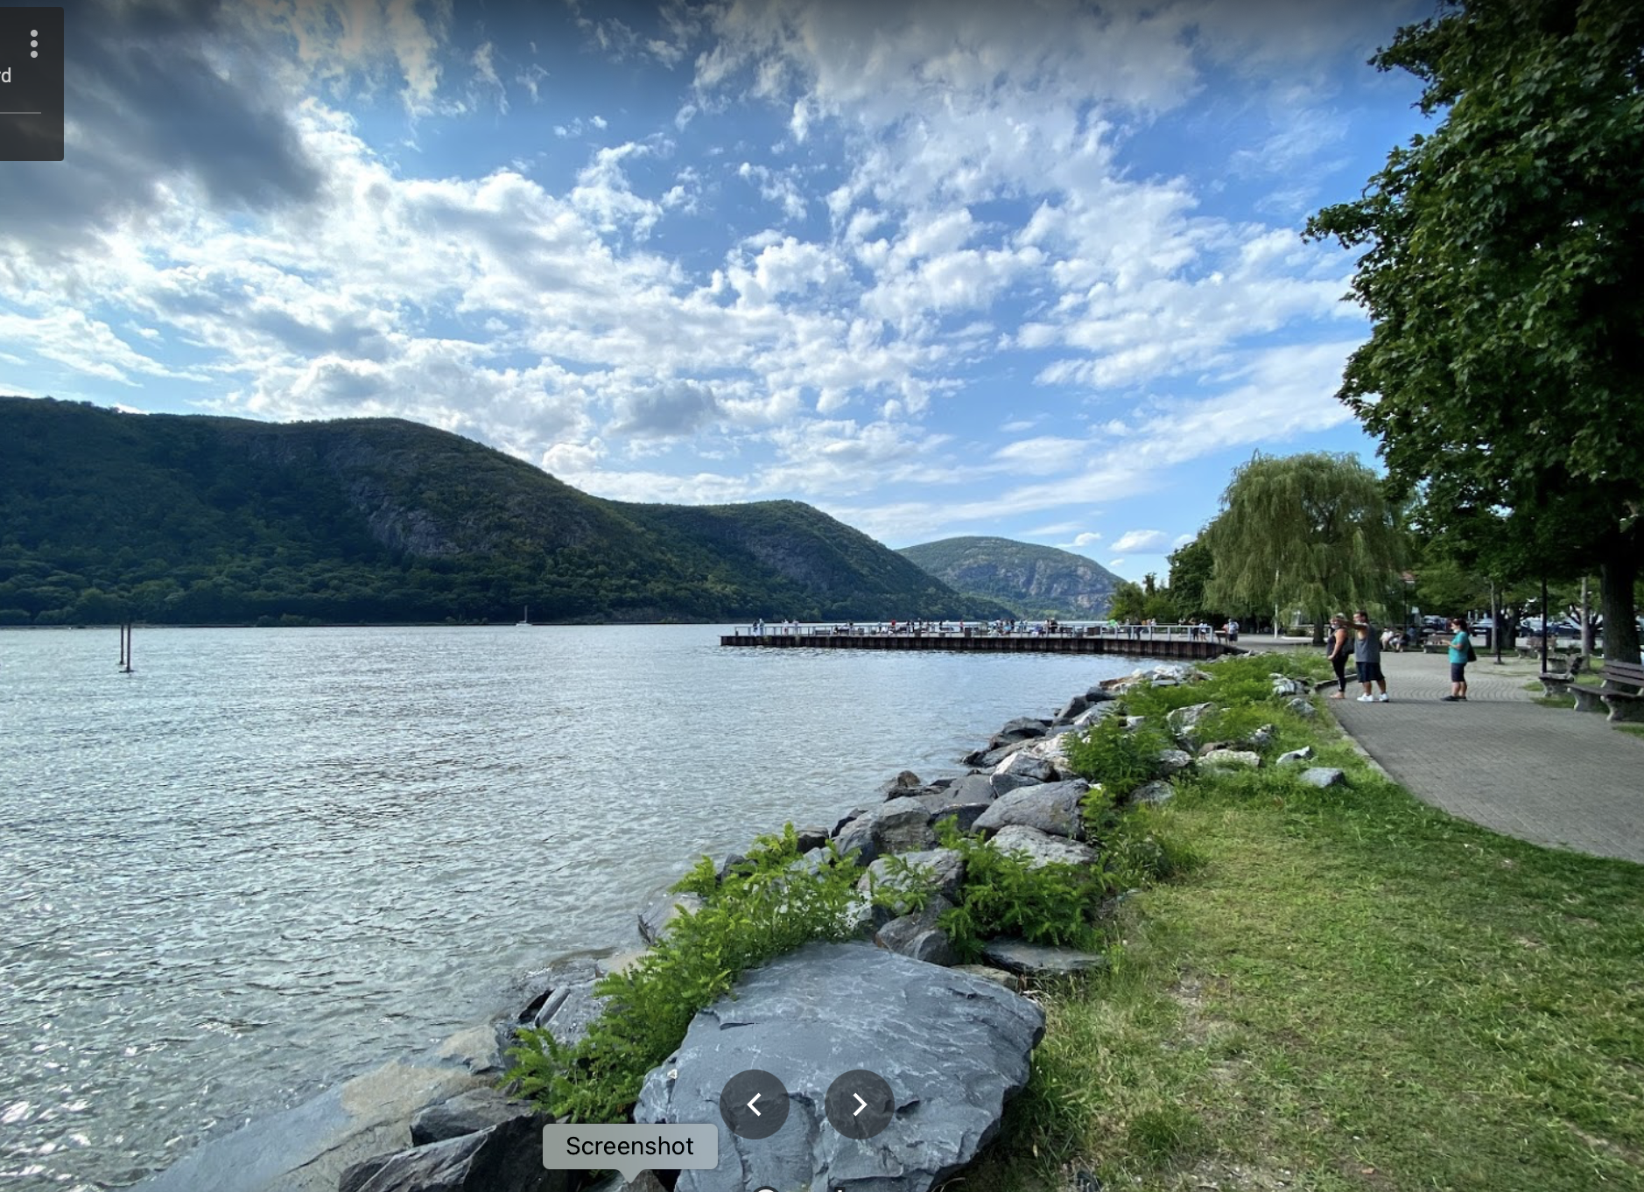
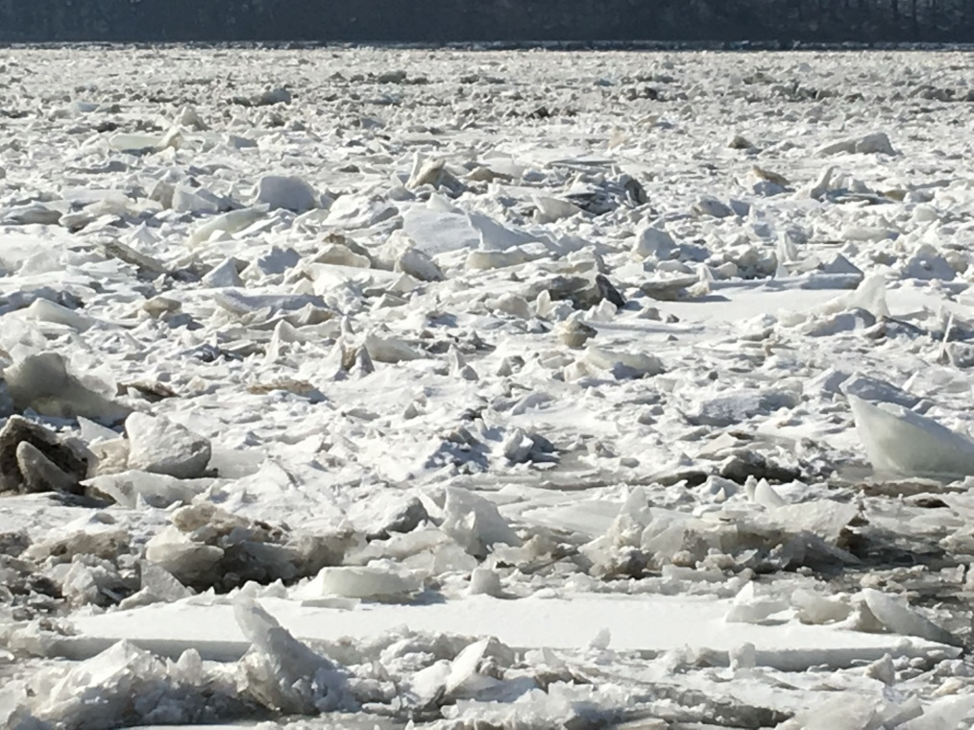
物體的狀態隨著冷熱會有很大的不同！

Slide 13
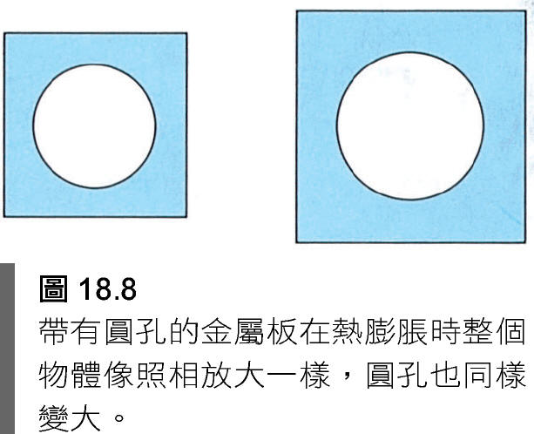
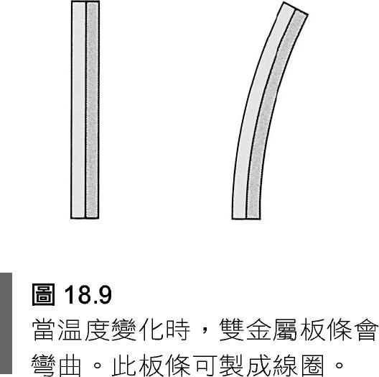
物體通常大小會隨冷熱而變化。

Slide 14
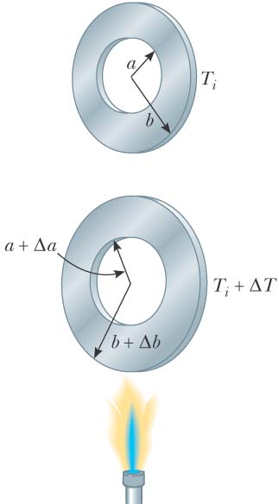
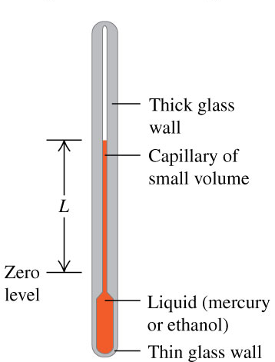
日常經驗顯示：同一個物體若大小相同時，
它似乎處於同一個冷熱狀態！
一對一對應
冷熱狀態
$L$ 長度
如此，大小可以唯一標定一個物體的冷熱狀態！
這樣的性質稱為熱座標。於是冷熱可以量化。

Slide 15
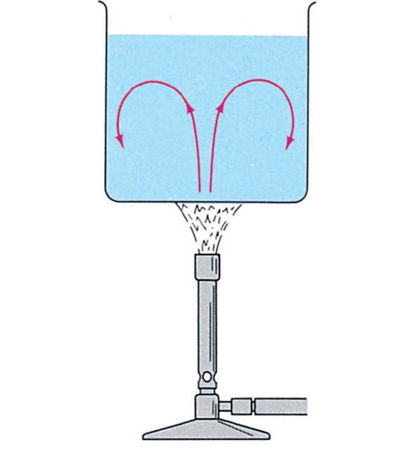
液體的密度會隨冷熱而變化
密度即是液體的熱座標

Slide 16
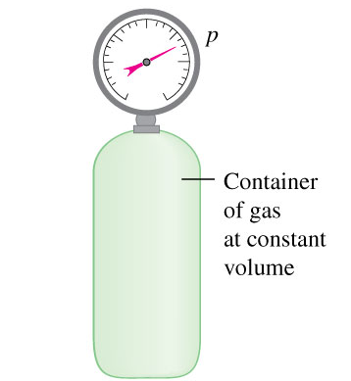
氣體的體積與壓力都是熱座標
一對一對應
冷熱狀態
熱座標
但以某一物質的冷熱，是否與其他物質的冷熱如何比較？
冷熱狀態是否有普遍的定義？答案就是溫度！

Slide 17
熱的現象最特別最關鍵的一個觀察事實！

Slide 18
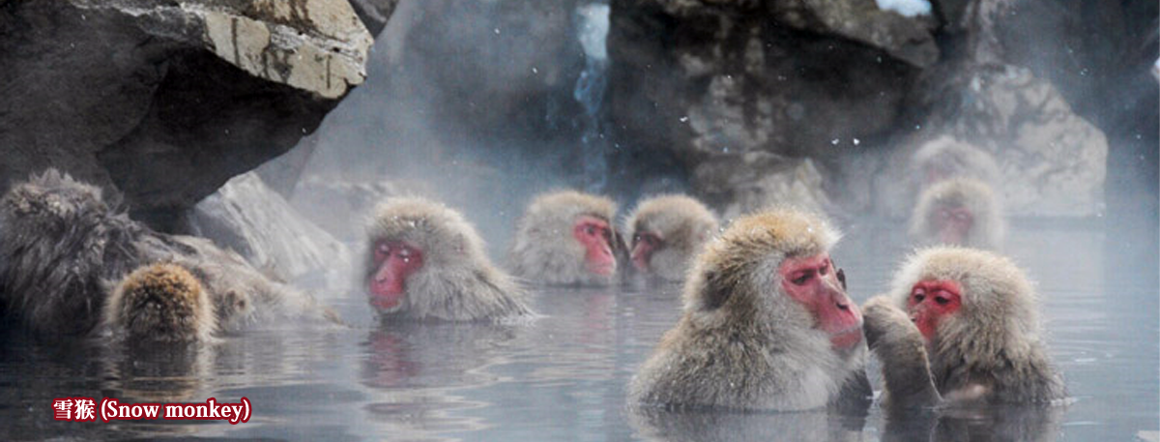
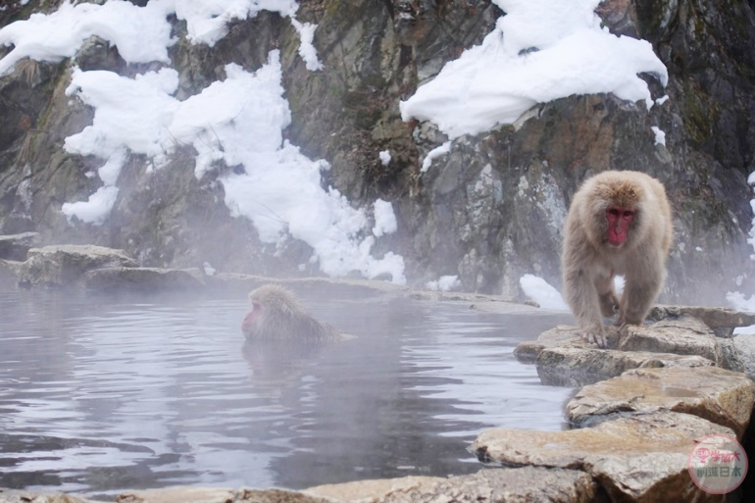
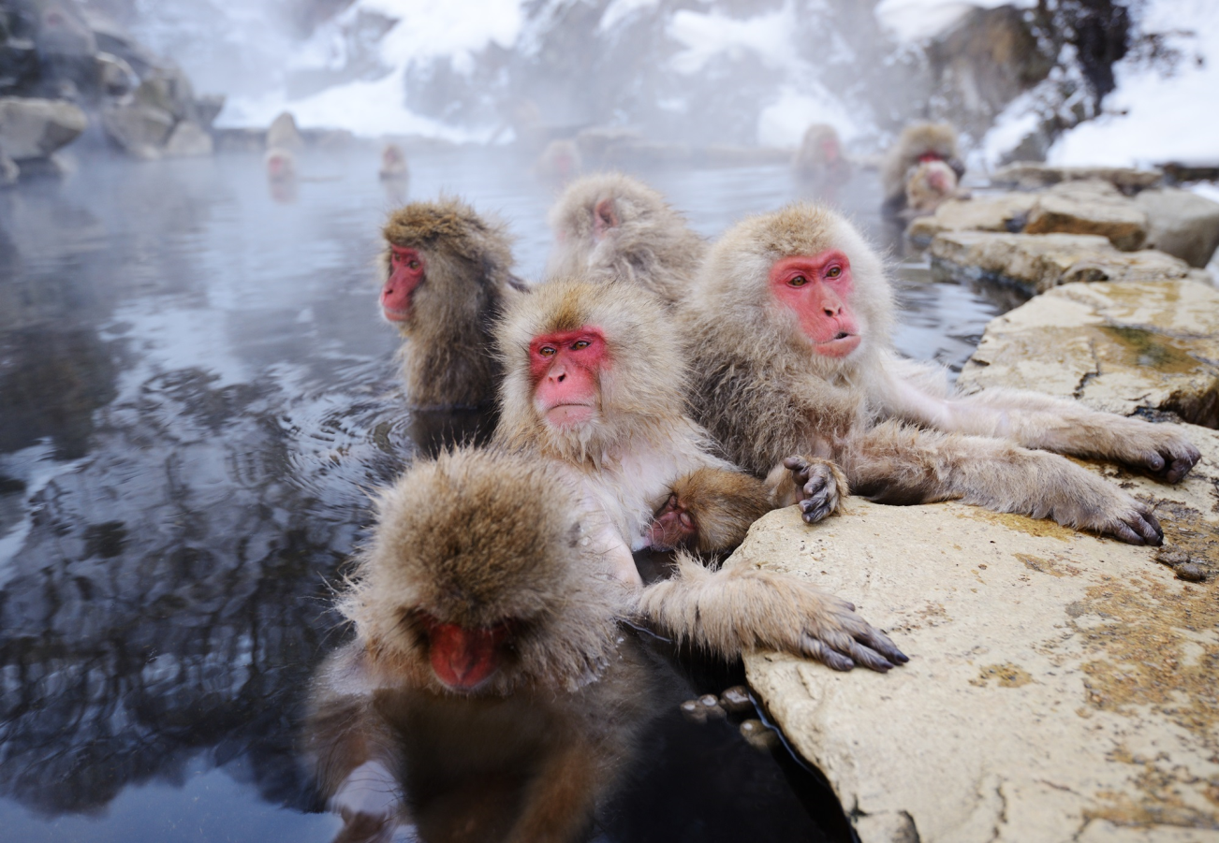

Slide 19
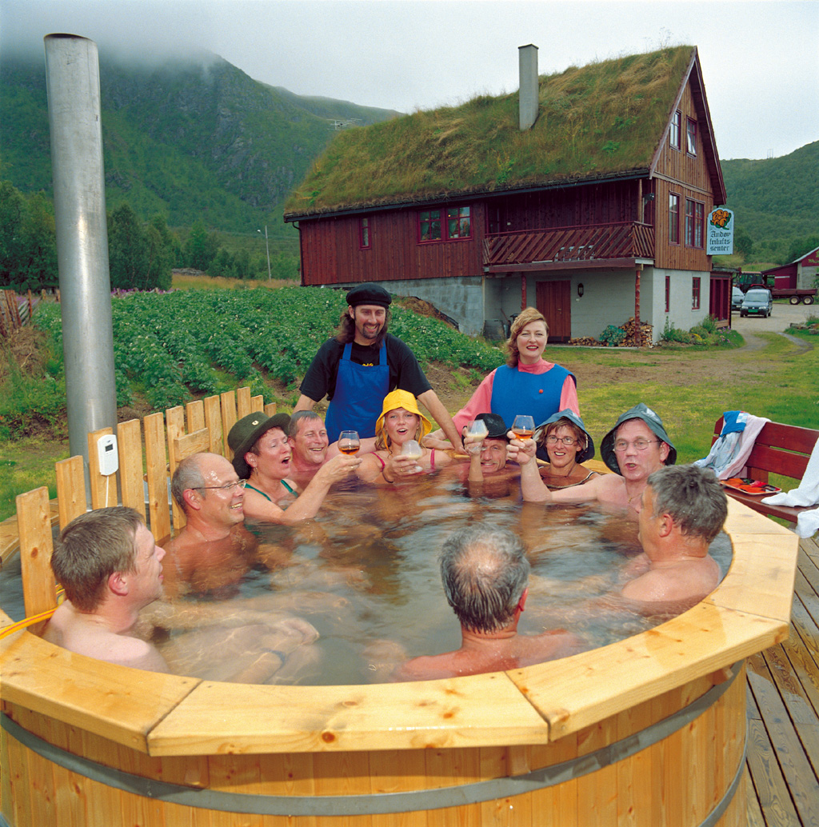
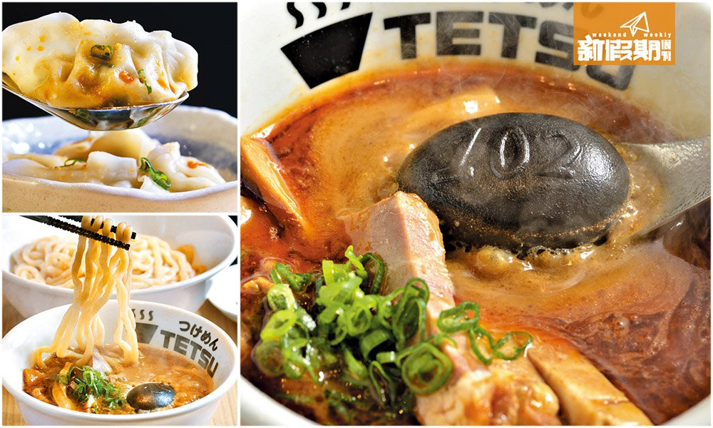
不同冷熱程度的物體接觸時，會發生激烈的熱作用，冷熱狀態會改變。
日常經驗顯示：冷的總是會變熱，熱的總是會變冷！總是直到不再變化為止！
這是熱的現象最特別、最關鍵的一個觀察事實！為什麼總是如此？
熱力學無法解釋，但直接以這個事實出發，可以發展出一整套有關熱的理論。

Slide 20
日常經驗顯示：冷的總是會變熱，熱的總是會變冷！總是直到不再變化為止！
狀態改變時發生熱作用或熱反應
熱作用會趨向熱平衡。
熱平衡就是冷熱狀態不再改變的情形。

Slide 21
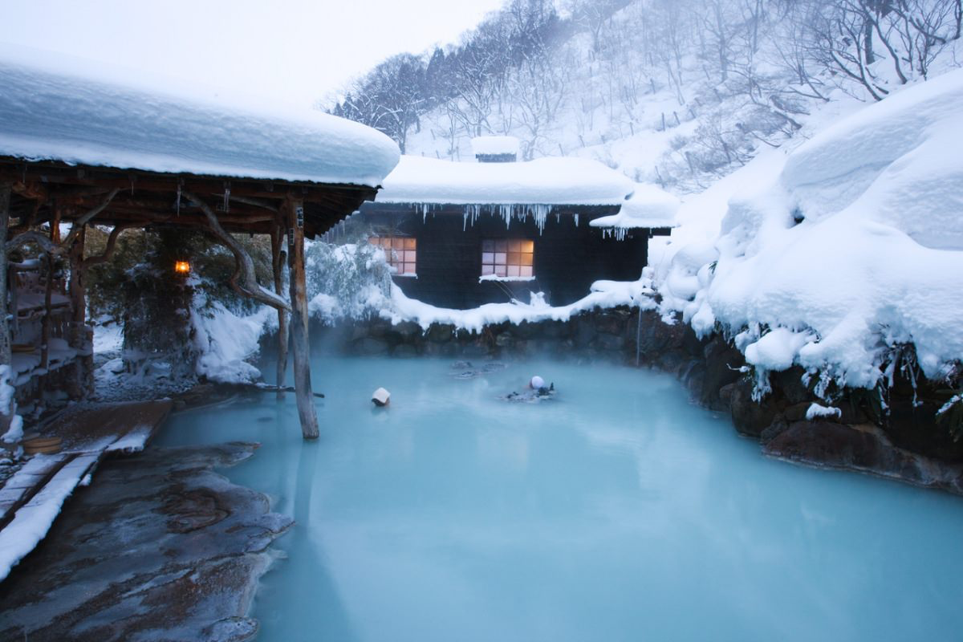
熱平衡這個狀態，有一個非常特別的特質：
雪下的石頭，冰得攝人。
對泡在溫泉裡的你，溫泉中的岩石摸起來，卻不熱也不冷。
泡在溫泉中，使得岩石與你的身體冷熱相同！

Slide 22
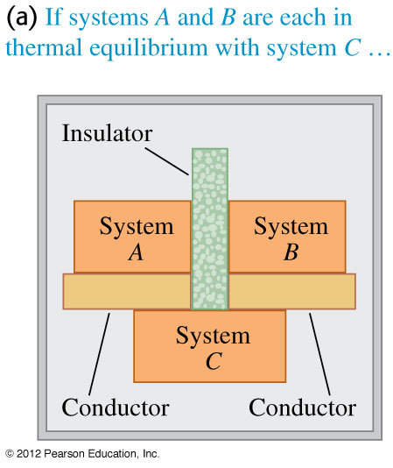
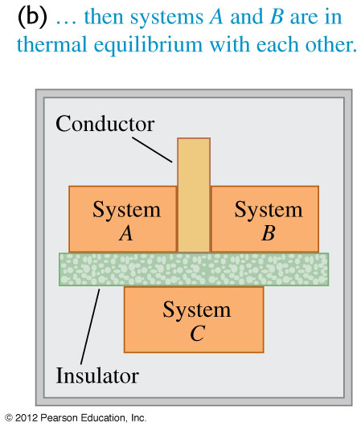
溫泉與溫泉裡的你達到熱平衡，岩石與溫泉達到熱平衡，岩石與你必定處於熱平衡。

Slide 23
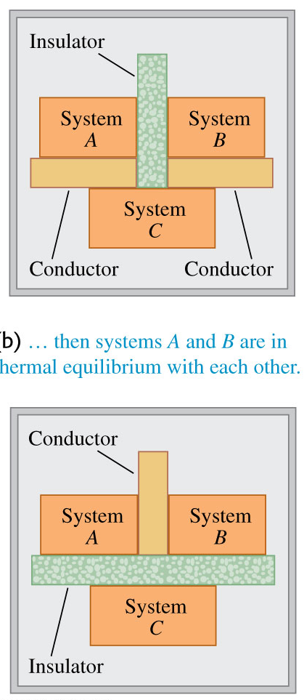
熱平衡的特性：
$$C\sim A,C\sim B→A\sim B$$
抽象來看這是數的相等關係的基本原則：
$$C=A,C=B→A=B$$
因此熱平衡可以只用一個物理量的相等來描述：
此物理量稱為溫度！這是溫度的定義。
兩物體熱平衡時溫度必相等。
兩物體溫度相等時即達熱平衡。
熱力學第零定律
如此上述的熱平衡特性，就直接可以得出：
$$T_{C}=T_{A},T_{C}=T_{B}→T_{A}=T_{B}$$

Slide 24
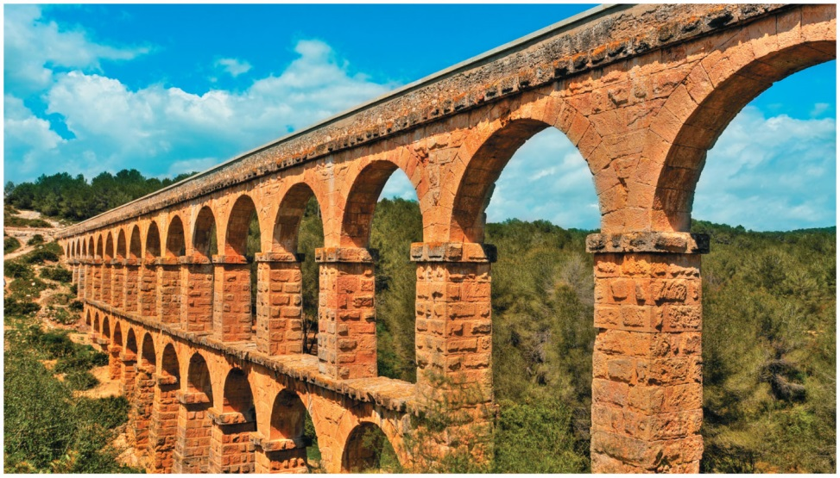
力學的平衡要考慮非常多的因素！
熱平衡可以只用一個物理量的相等來描述：

Slide 25
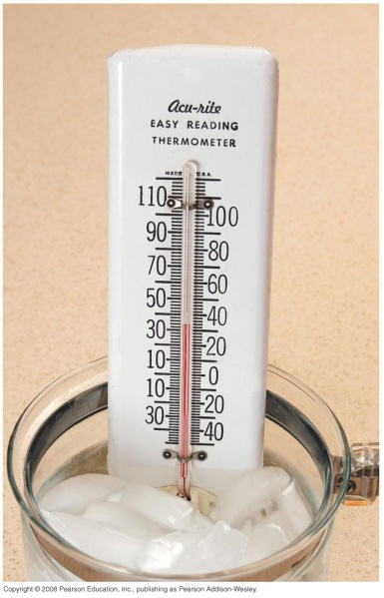
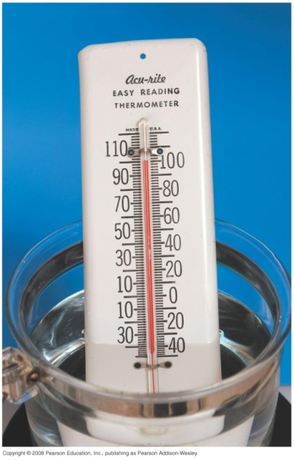
因此溫度有一個非常簡單的操作型定義！
將一標準溫度計與物體進行熱作用，達到熱平衡：
此時物體的溫度就以當時的標準溫度計的溫度來定義。
根據熱力學第零定律，測得同一溫度的兩個物體，
彼此接觸時一定熱平衡，因此溫度相等，
此溫度的定義是一致的！

Slide 26
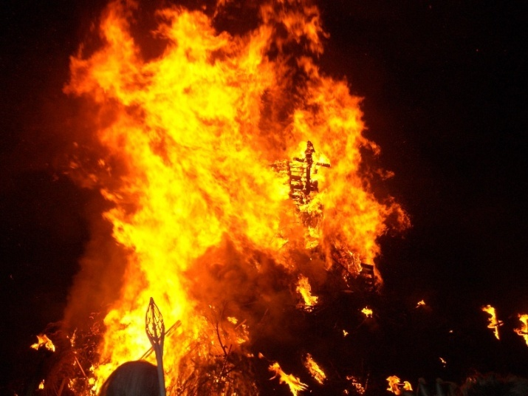
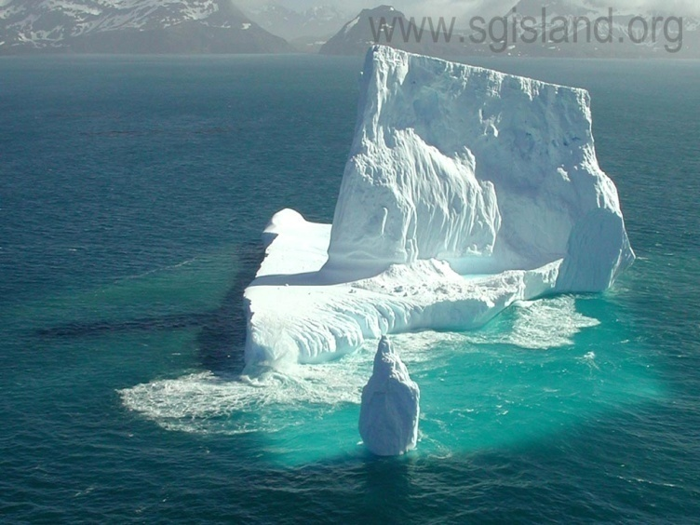
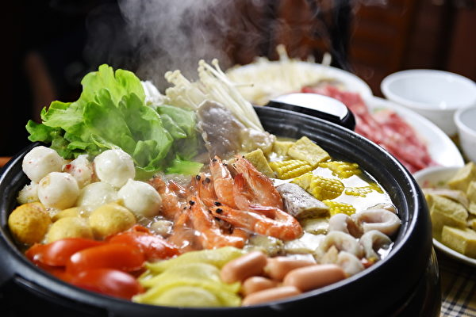
任一物體或系統只要有熱作用都有溫度。
不同的系統，熱座標可以各式各樣，但都擁有溫度！

Slide 27
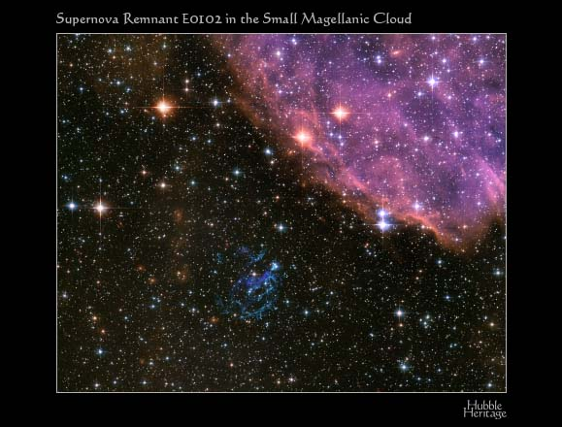
宇宙也是有溫度的！宇宙溫度：$2.7 K$。這是充斥於宇宙中的背景輻射的溫度。
一個不發熱的物體，若曝露於輻射中，會冷卻至$2.7 K$後停止變化。
此時，該物與宇宙的背景輻射達成熱平衡。

Slide 28
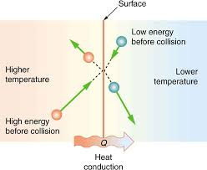
物體透過熱輻射，及吸收環境的熱輻射，可以與環境交換熱。
一段時間後，可以預期與周圍環境會達到熱平衡。
熱輻射的溫度就是環境的溫度。

Slide 29
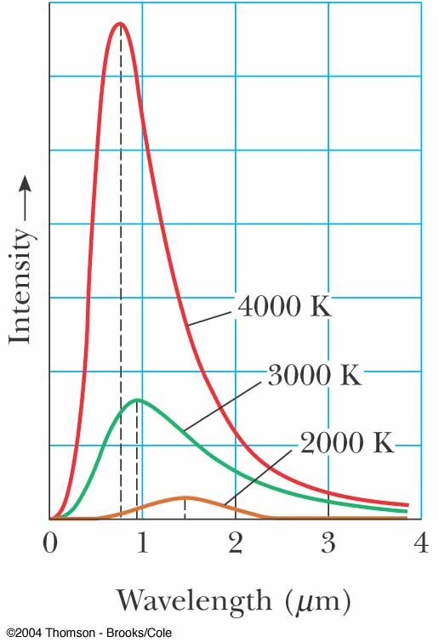
熱輻射的波長分布完全由溫度決定，與材質無關！
熱輻射的功率密度等於：
$$P\left(f\right)=\frac{8πf^{3}}{c^{3}}\frac{1}{e^{\frac{hf}{kT}}−1}$$
頻率介於$f及f+df$的熱輻射的功率等於：
$$P\left(f\right)∙df$$
頻率介於$f_{1}及f_{2}$的熱輻射的功率等於：
$$\int_{f_{1}}^{f_{2}}{P\left(f\right)∙df}$$
可見光

Slide 30
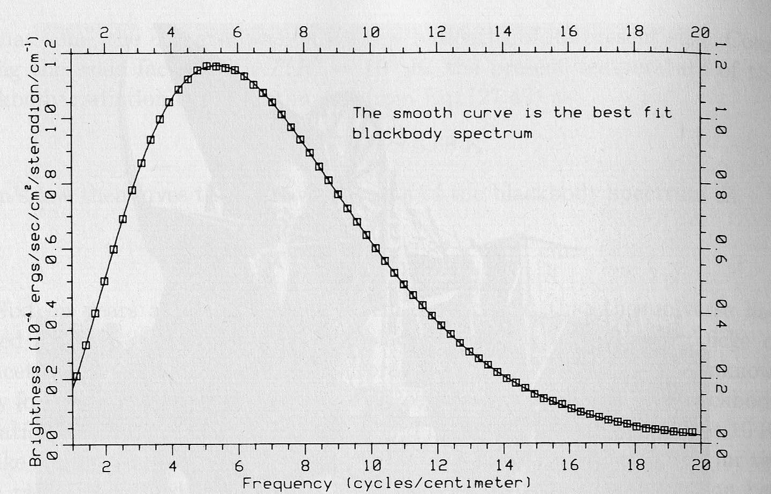
CMB is a blackbody radiation at 2.725K。
大部分是微波，很冷。
完美的黑體輻射！

Slide 31
有熱接觸的所有物體，最後會一起達到熱平衡！
此時所有物體的溫度相等。

Slide 32
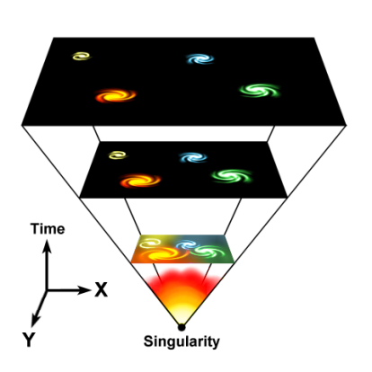
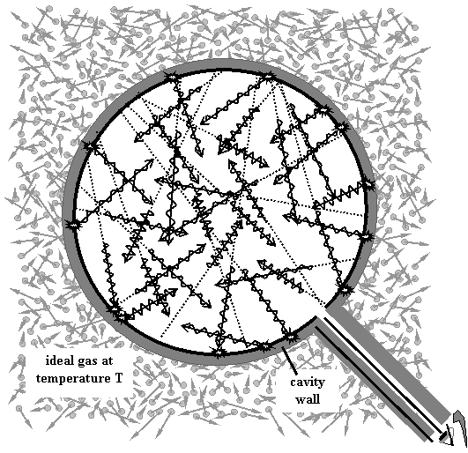
接近宇宙大霹靂時，溫度很高的物質湯，會放出黑體輻射！
這一些輻射與物質湯不斷碰撞，交互作用，兩者一直維持熱平衡。
例如光子與電子的散射
$$e^{−}+γ⇆e^{−}+γ$$
所以輻射會呈現黑體輻射的樣式，輻射的溫度就是物質湯的溫度。

Slide 33
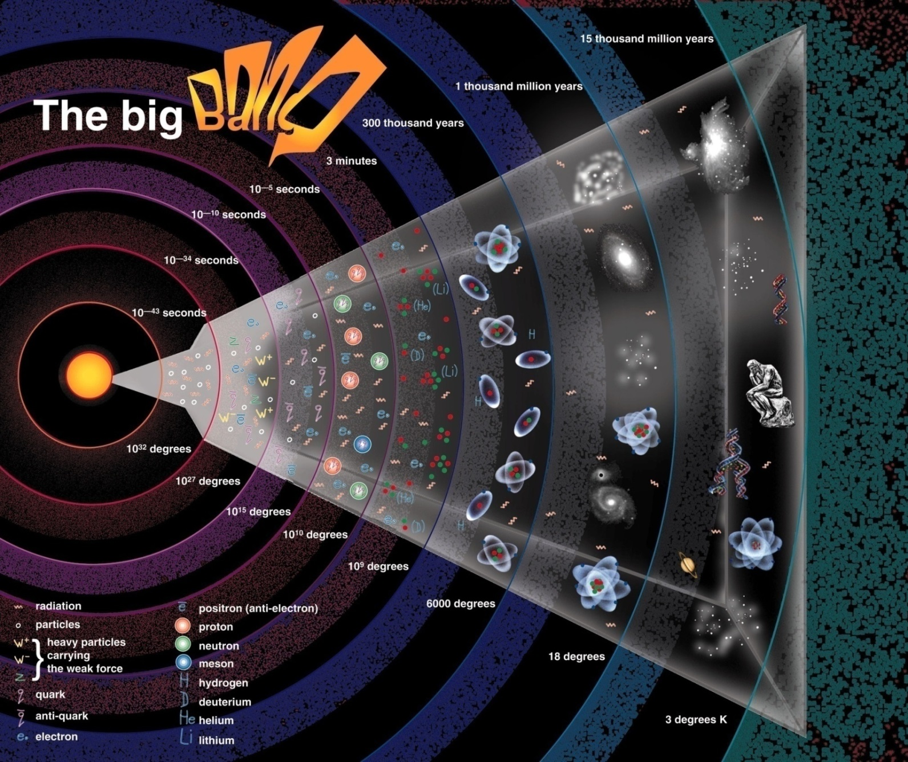
早期的宇宙所有物質都有熱作用，因此可以由一個溫度來標定。

Slide 34
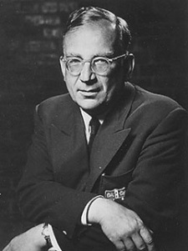
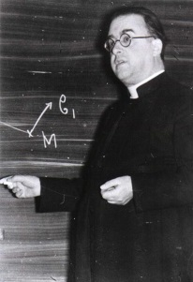
背景輻射隨著宇宙的擴張漸漸冷卻，類似絕熱膨脹，到今天只剩 2.725K。
因為擴張是一個均勻同向的過程，
絕熱膨脹後現在的背景輻射依舊維持均勻同向及黑體的特性。
背景輻射的同向性可以以大霹靂理論解釋！
背景輻射成為大霹靂理論最重要的直接證據！

Slide 35
大霹靂後約三十萬年，質子開始捕捉電子，形成原子，稱為Recombination。
$$p+e^{−}⇆H+γ$$
$$\frac{n_{H}}{n_{p}n_{e}}∝T^{−\frac{3}{2}}∙e^{\frac{B_{H}}{T}}$$
$$B_{H}≡m_{p}+m_{e}−m_{H}\sim 13.6 \text{eV}$$
當熱能$T$小於束縛能$B_{H}$時，向左反應遠小於向右，氫原子會大量形成。
$$t_{rec}\sim 288000\text{yr}$$
$$T_{rec}\sim 0.3\text{eV}\sim 3600\text{K}$$

Slide 36
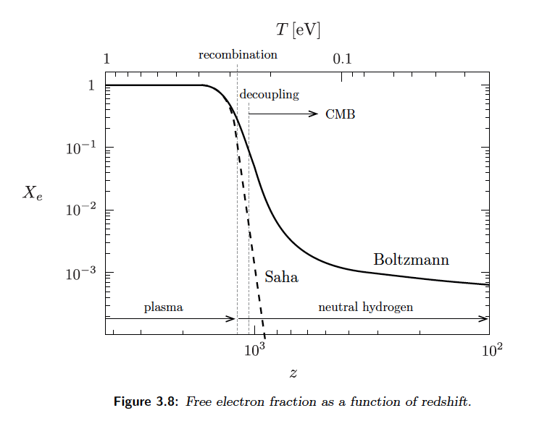
電子數
Recombination之後，電子密度急速降低！$n↓$

Slide 37
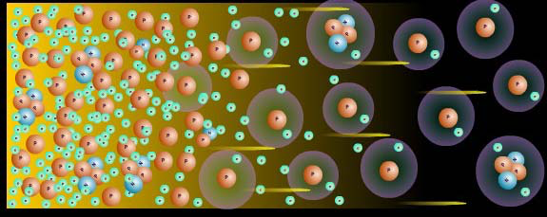
背景輻射與電中性的氫原子作用很小，
Recombination之後，電子密度急速降低！$n↓$
光子與電子發生散射的機會變小。
$$e^{−}+γ⇆e^{−}+γ$$
散射速率降低，趕不上宇宙本身的擴張：
$$τ\sim \frac{1}{σnv}≫\frac{1}{H}$$
光與物質便彼此獨立發展，輻射的溫度不再是物質的溫度。
Photon Decoupling
$$t_{D}\sim 380000\text{yr}$$
$$T_{D}\sim 0.\text{27}\text{eV}\sim 3240\text{K}$$
光在宇宙中幾乎自由行走，宇宙由模糊變透明。

Slide 38
Recombination is followed quickly by Photon Decoupling.

Slide 39
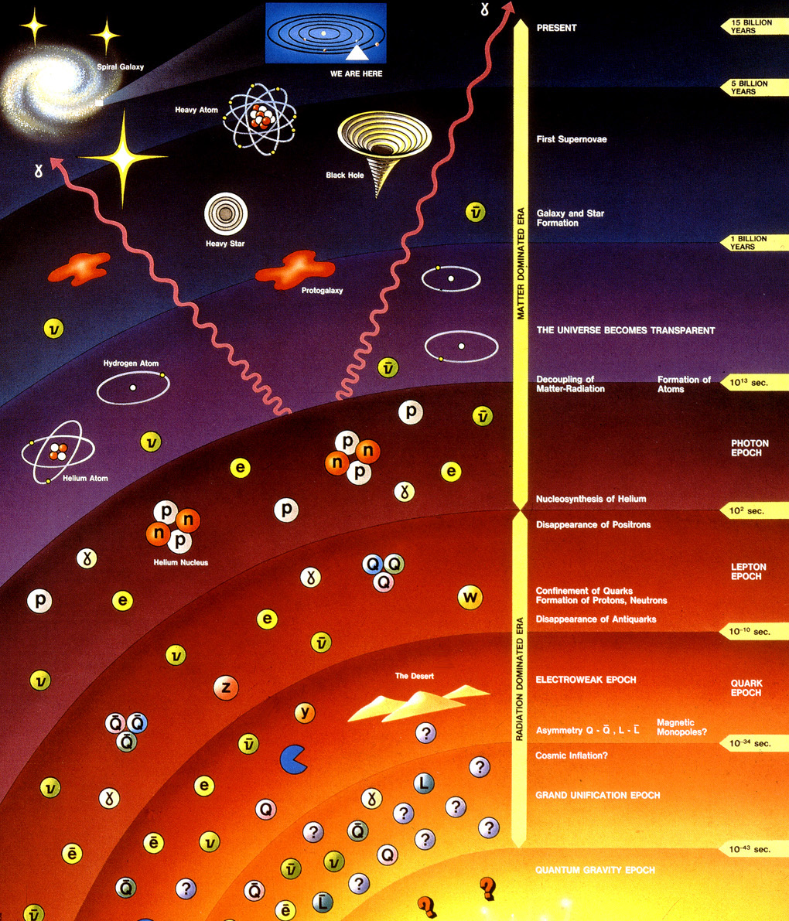
從此物質與背景輻射不再處於熱平衡。
物質與背景輻射會有各自的溫度。
物質沒有背景輻射的干擾，才能發展出不均勻的分佈。

Slide 40
後期的宇宙溫度就是背景輻射的溫度。物質的溫度各地不同。

Slide 41
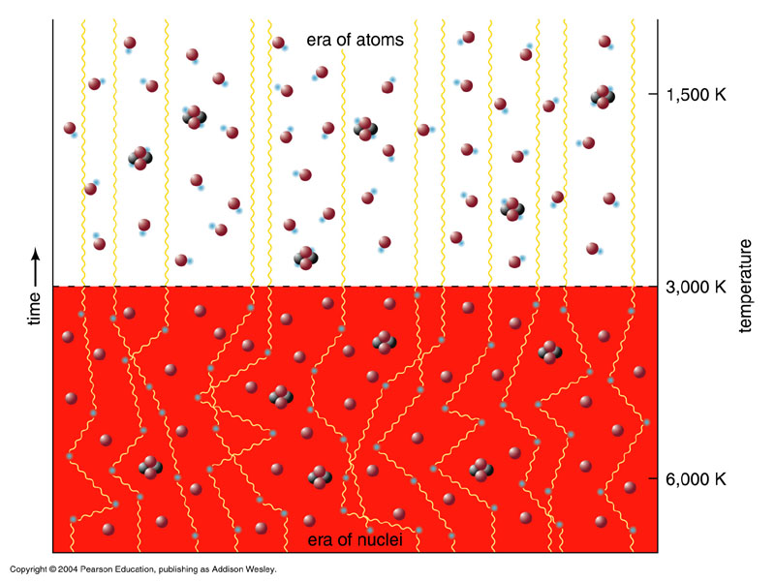
38萬年
Photon Decoupling
Photon Decoupling之前，光不斷被電子散射，宇宙是模糊的。
Photon Decoupling之後，光不再被散射而直進，宇宙由模糊變透明。
透明的宇宙對輻射不留下任何痕跡。

Slide 42
物體的冷熱可以完全由溫度代表。

Slide 43
一對一對應
冷熱狀態
可觀察的熱座標
冷熱狀態
$T$ 溫度
一對一對應
$T$ 溫度
可觀察的熱座標
熱座標是每一個系統特有的，溫度則是所有系統共有的物理量。

Slide 44
以固體為例：
一對一對應
$T$ 溫度
$L$ 長度
如此就可以以某一液體的長度來定義一個溫標！
定溫度差即正比於長度差。
攝氏溫標定水沸點為$100℃$，冰點為$0℃$，
將兩者間對應的長度分割為$100$等分。

Slide 45
一對一對應
$T$ 溫度
$L$ 長度
對一固體或液體：
溫度為長度的一個函數：。
$$T(L)$$
找此函數的方法就是在不同長度時，以標準攝氏溫度計測量溫度。

Slide 46
長度的增加與溫度變化的關係，一般就以熱膨脹係數來表示：
線膨脹係數
$$∆L=αL∆T$$
若膨脹係數$α$為常數：
長度就是溫度的線性函數：
$$L=L_{0}+αL\left(T−T_{0}\right)$$
就是
$$T(L)$$

Slide 47
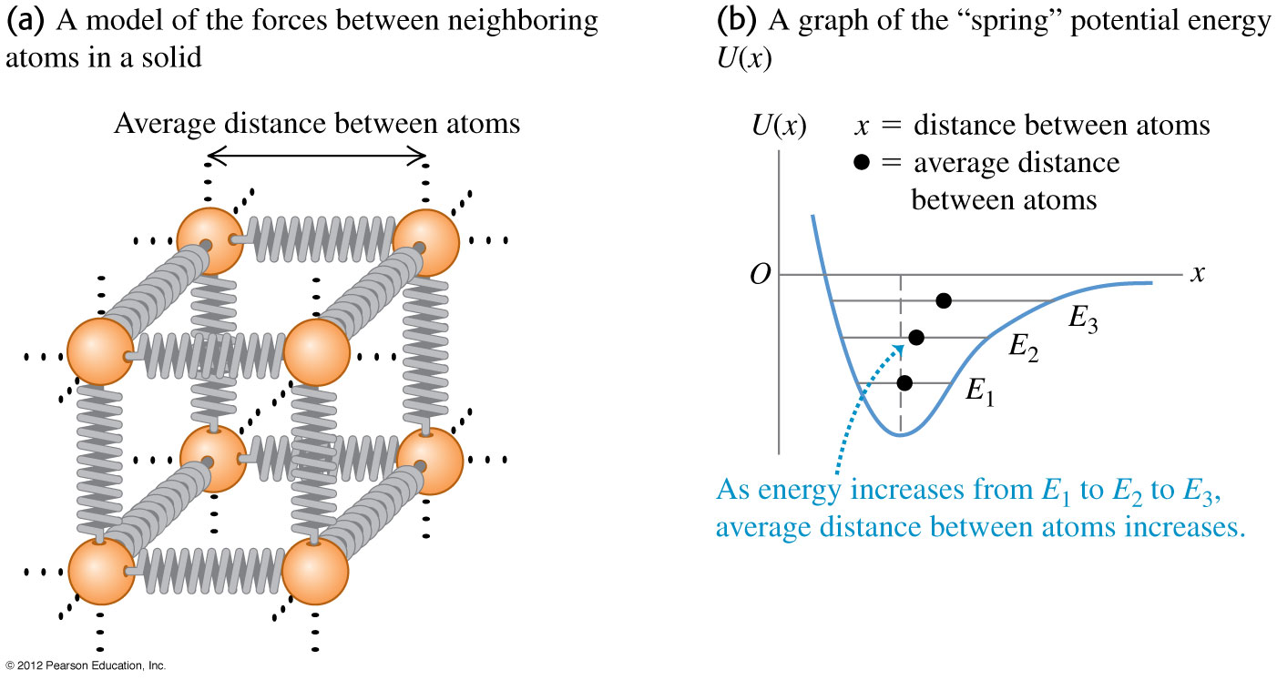
熱漲冷縮是由分子的位能來決定：

Slide 48
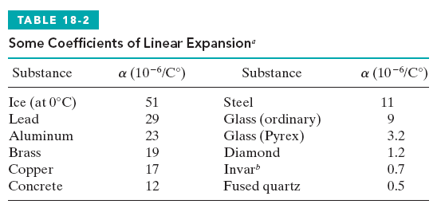
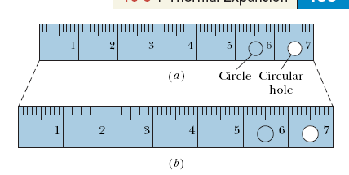
不變鋼
金屬比礦物結晶膨脹係數大

Slide 49
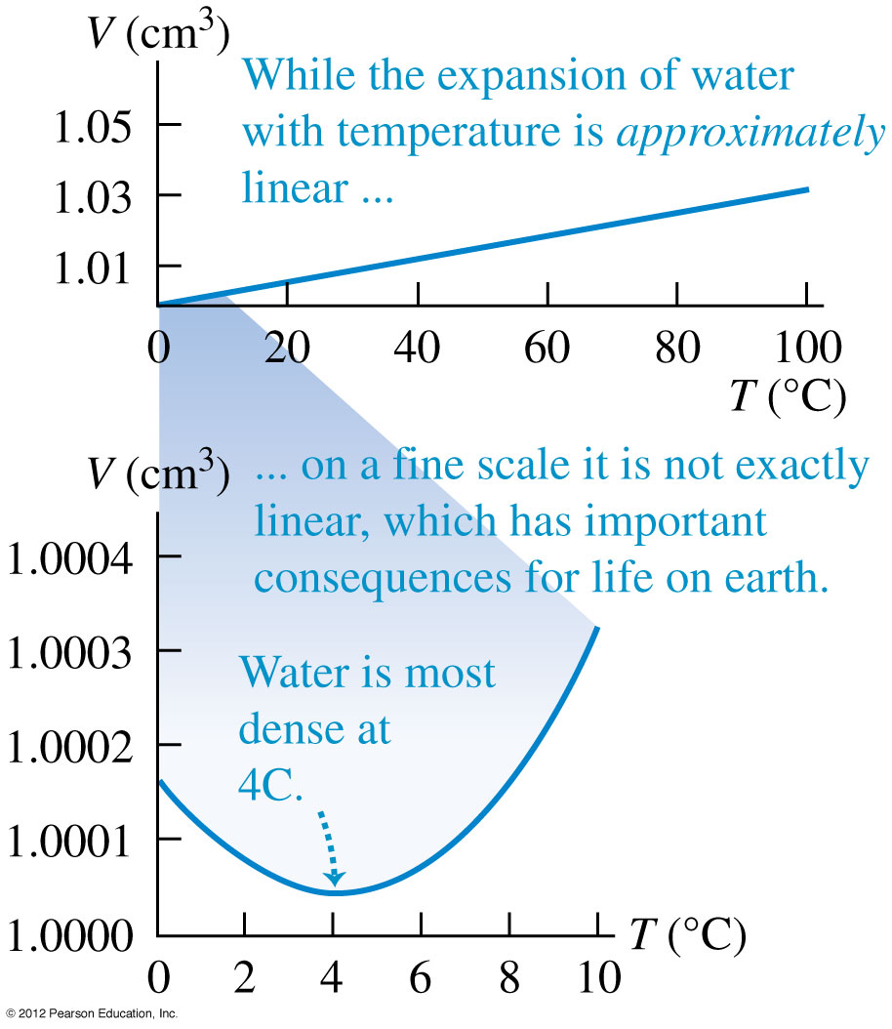
接近冰點的水是例外

Slide 51
以熱座標的值畫成一個軸：物體的冷熱狀態可以以一個軸上的點來代表。
溫度與熱座標有一對一的對應。兩組值雖不同，但是內涵一致的座標！
固體的熱物理是由單變數控制的系統。
狀態
$$L,T$$
熱座標是每一個系統特有的，溫度則是所有系統共有的物理量。

Slide 52
$$T(L)$$
找到這個函數之後：
$1$
$$2$$
兩個系統達成熱平衡的條件可以寫成：
$$T_{1}\left(L_{1}\right)=T_{2}\left(L_{2}\right)$$
溫度就是兩物體是否達成熱平衡唯一判準！

Slide 53
Kelvin scale
$$\frac{T_{1}}{T_{2}}=\frac{P_{1}}{P_{2}}$$

Slide 54
達成熱平衡之前，狀態如何變化？
一冷一熱物體接觸，熱平衡會在哪一個溫度達成？

Slide 55
日常經驗顯示：冷的總是會變熱，熱的總是會變冷！
一冷一熱物體達成熱平衡後，相等的末溫會是介於初始的高低溫之間！

Slide 56
考慮兩個完全相同的系統，但冷熱有些微差距，進行熱接觸：
$$T1$$
$$T2$$
$1$
$$2$$
$$T_{1}≲T_{2}$$
達成熱平衡後，相等的末溫會是介於初始的高低溫之間！
應該有一種溫度標準，使末溫會是兩者溫度的平均！
$$(T1+T2)/2$$
$$(T1+T2)/2$$
如此溫度變化值相等。
$$∆T_{1}=−∆T_{2}$$
這個結果非常類似物質的質量守恆
$$∆M_{1}=−∆M_{2}$$
在熱作用中，兩個系統似乎交換了一種不變的物質！

Slide 57
大膽推測，物體溫度變化時，對應吸收或放出一個量，就稱熱量 Heat。
在熱交互作用時，交換的熱量是守恆的。
吸收或放出熱量 $Q$
溫度變化 $ΔT$
所交換的熱量$Q$與造成的溫度變化$∆T$，通常成正比。
$$Q=C∆T=mc∆T$$
熱容量，與系統大小有關。
比熱，只由材質決定，與大小無關。
熱量守恆與物質守恆類似，因此早期認為熱量是一種物質。

Slide 58
在熱作用中，熱量交換，自然造成物體熱量存量的改變。
每一個溫度必定對應一個熱量存量$M$！
熱量存量是與溫度的函數。
狀態
$$M\left(T\right)$$
$$L,T$$
$$Q=∆M=mc∆T$$
$$Q$$
$$Mi$$
$$Mf$$

Slide 59
$$Q$$
$$Q=mc∆T$$
物體吸收的熱量$Q$正比於溫度變化$∆T$。
若$Q$為負值，物體放出熱量，溫度變化$∆T$亦為負。

Slide 60
$$Q_{1}$$
$$Q_{2}$$
$1$
$$2$$
進行熱作用時，系統交換熱量。交換表示守恆：
$$Q_{1}+Q_{2}=0$$
$$Q_{1}=−Q_{2}$$
$$m_{1}c_{1}∆T_{1}+m_{2}c_{2}∆T_{2}=0$$
$$T_{1f}=T_{2f}=T_{f}$$
$$m_{1}c_{1}\left(T_{f}−T_{1i}\right)+m_{2}c_{2}\left(T_{f}−T_{2i}\right)$$
末溫$T_{f}$就可以計算出來。

Slide 61
$$m_{1}c_{1}∆T_{1}+m_{2}c_{2}∆T_{2}=0$$
同樣的熱量交換，比熱大，溫度變化小。
水的比熱很大，溫變不易！
與水進行熱交換時，溫度變化大。

Slide 62
溫和溫差小
晝夜溫差大

Slide 63
水的比熱

Slide 64
相變時也會交換熱量

Slide 65
交換熱量有時溫度不變，此時會發生相變
單位質量物體發生相變時的熱量交換固定。
$$Q=mL$$

Slide 66
Melted Gallium
$$Q=mL$$

Slide 67
熱看似是獨立於力學之外的現象，但並不盡然：
摩擦生熱！熱量可以由施力與運動產生！
克服摩擦力所作的功，也會如熱量，造成系統溫度增加！
$$W∼Q$$
功與熱顯然相關，但是不是同一種東西呢？

Slide 68
Sir Benjamin Thompson
Count Rumford 1753-1814
摩擦的砲管可將水煮沸，而此砲管與原來無異，不像多了或少了什麼物質。
而且這個過程可以無限制地進行下去，熱是物質的說法就無法解釋。
似乎在摩擦過程傳遞給炮管的只有運動。此運動會作功！

Slide 69
1845 Joule

Slide 70
重物所做的功使水的溫度增加，如同加熱時沒有兩樣。
作功與加熱可以讓系統進行同樣的變化！
作功 $W$
熱量交換$Q$
能量變化
溫度變化
作功已知會造成物體能量變化。
因此，熱量交換應該也造成物體能量變化！
焦耳測量得到：達到同樣效應熱與功比例是一定的。
4.2焦耳的功永遠對應於1卡的熱量，無論是何物質！
熱量與功同樣都是能量交換，而不是物質。
焦耳的發現讓熱學與力學直接地連在一起。

Slide 71
溫度變化、熱量交換對應的是物體的內在能量變化！
每一個溫度必定對應一個內在能量！
因此Internal Energy 內能是與溫度的函數。
狀態
$$E_{int}\left(T\right)$$
$$L,T$$
熱力學第一定律
熱量就是在熱交互作用中傳遞的一種能量！熱量守恆原來就是能量守恆。
熱量交換造成內能變化，內能與溫度相關，因此就產生溫度變化。
$$∆E_{int}=Q=mc∆T$$
$∆E_{int}$正比於$∆T$，內能是溫度的線性函數！
$$E_{int}\left(T\right)=mc\left(T−T_{0}\right)+E_{int}\left(T_{0}\right)$$

Slide 72
有摩擦，似乎機械能就不守恒！
如果將溫度考慮進來，
摩擦作的功，也如位能，可以寫成一個物理量在前後狀態的改變！
摩擦力所做的功化為熱，造成周圍環境內能變化
熱力學第一定律找到一種新的能量形式，
位能是由位置決定，而內能是與溫度相關！
$$∆\left(K+U\right)=W=f_{k}d=Q=∆E_{int}$$
$$∆\left(K+U{+E}_{int}\right)=0$$

Slide 73
機械能如果被擴展到包括內能，能量還是會守恆！
$$∆\left(K+U{+E}_{int}\right)=0$$
$$K+U{+E}_{int}$$
是守恆量
熱力學第一定律
$$Ui$$
$$Ki$$
$$Eint i$$
$$Uf$$
$$Kf$$
$$Eint f$$
$$E_{int}\left(T\right)$$
內能是溫度的函數
熱交互作用本質上是一種能量交換的過程！
熱交互作用基本上是一種能量混亂交換的過程！

Slide 74
$$Q_{1}$$
$$Q_{2}$$
$1$
$$2$$
進行熱作用時，系統交換熱量。交換表示守恆：
$$Q_{1}=−Q_{2}$$
$$m_{1}c_{1}∆T_{1}=−m_{2}c_{2}∆T_{2}$$
$$T_{1f}=T_{2f}=T_{f}$$
$$m_{1}c_{1}\left(T_{f}−T_{1i}\right)=−m_{2}c_{2}\left(T_{f}−T_{2i}\right)$$
有了對內能的認識，這一張熱交換的投影片就可以進化為下一張：

Slide 75
$$E_{int}\left(T\right)$$
有了內能這個函數之後：
物體與其他物體進行熱作用時，達成熱平衡的溫度就可預測了！
$$Q_{1}$$
$$Q_{2}$$
$1$
$$2$$
進行熱作用時，系統交換熱量$Q$，造成內能變化$∆E_{int}$：
$$∆E_{1}=−∆E_{2}$$
$$Q=∆E_{int}$$
$$Q_{1}=−Q_{2}$$
內能與溫度直接相關！
$$E_{1int}\left(T_{f}\right)−E_{1int}\left(T_{1i}\right)=−E_{2int}\left(T_{f}\right)+E_{1int}\left(T_{2i}\right)$$
末溫$T_{f}$就可以計算出來。
若比熱$c_{1,2}$是常數，上式即可寫成：
$$E_{int}\left(T\right)=mc\left(T−T_{0}\right)+E_{int}\left(T_{0}\right)$$
$$m_{1}c_{1}\left(T_{f}−T_{1i}\right)=−m_{2}c_{2}\left(T_{f}−T_{2i}\right)$$

Slide 76
熱力學第零定律
熱力學第一定律
T 溫度
L 長度
E_{int} 內能
$$∆L=αL∆T$$
熱作用
$$∆E_{int}=Q=mc∆T$$
溫度為長度的函數 $T(L)$
內能為長度也是溫度的函數 $Eint(L)$
$$L=L_{0}+αL\left(T−T_{0}\right)$$
$$E_{int}\left(T\right)=mc\left(T−T_{0}\right)+E_{int}\left(T_{0}\right)$$
可以得出熱平衡的條件。
可以得出交換熱量時，溫度變化的條件。
有了這兩個係數，固體的所有熱性質都可以研究了！

Slide 77
$$∆L=αL∆T$$
$$m_{1}c_{1}\left(T_{f}−T_{1i}\right)=−m_{2}c_{2}\left(T_{f}−T_{2i}\right)$$
熱物理學能預測的基本上以平衡態的性質為主，
平衡態是與時間無關的！
這與力學非常不同。
力學預測的是物理量與時間的關係$x\left(t\right)$！

Slide 78
熱量是一種能量
功也是一種能量，
功可以轉換為熱
$$W→Q=∆E_{int}$$
功與熱有甚麼不同？
要研究這個問題得先找一個可以同時交換功與熱的系統！

